Slide 1
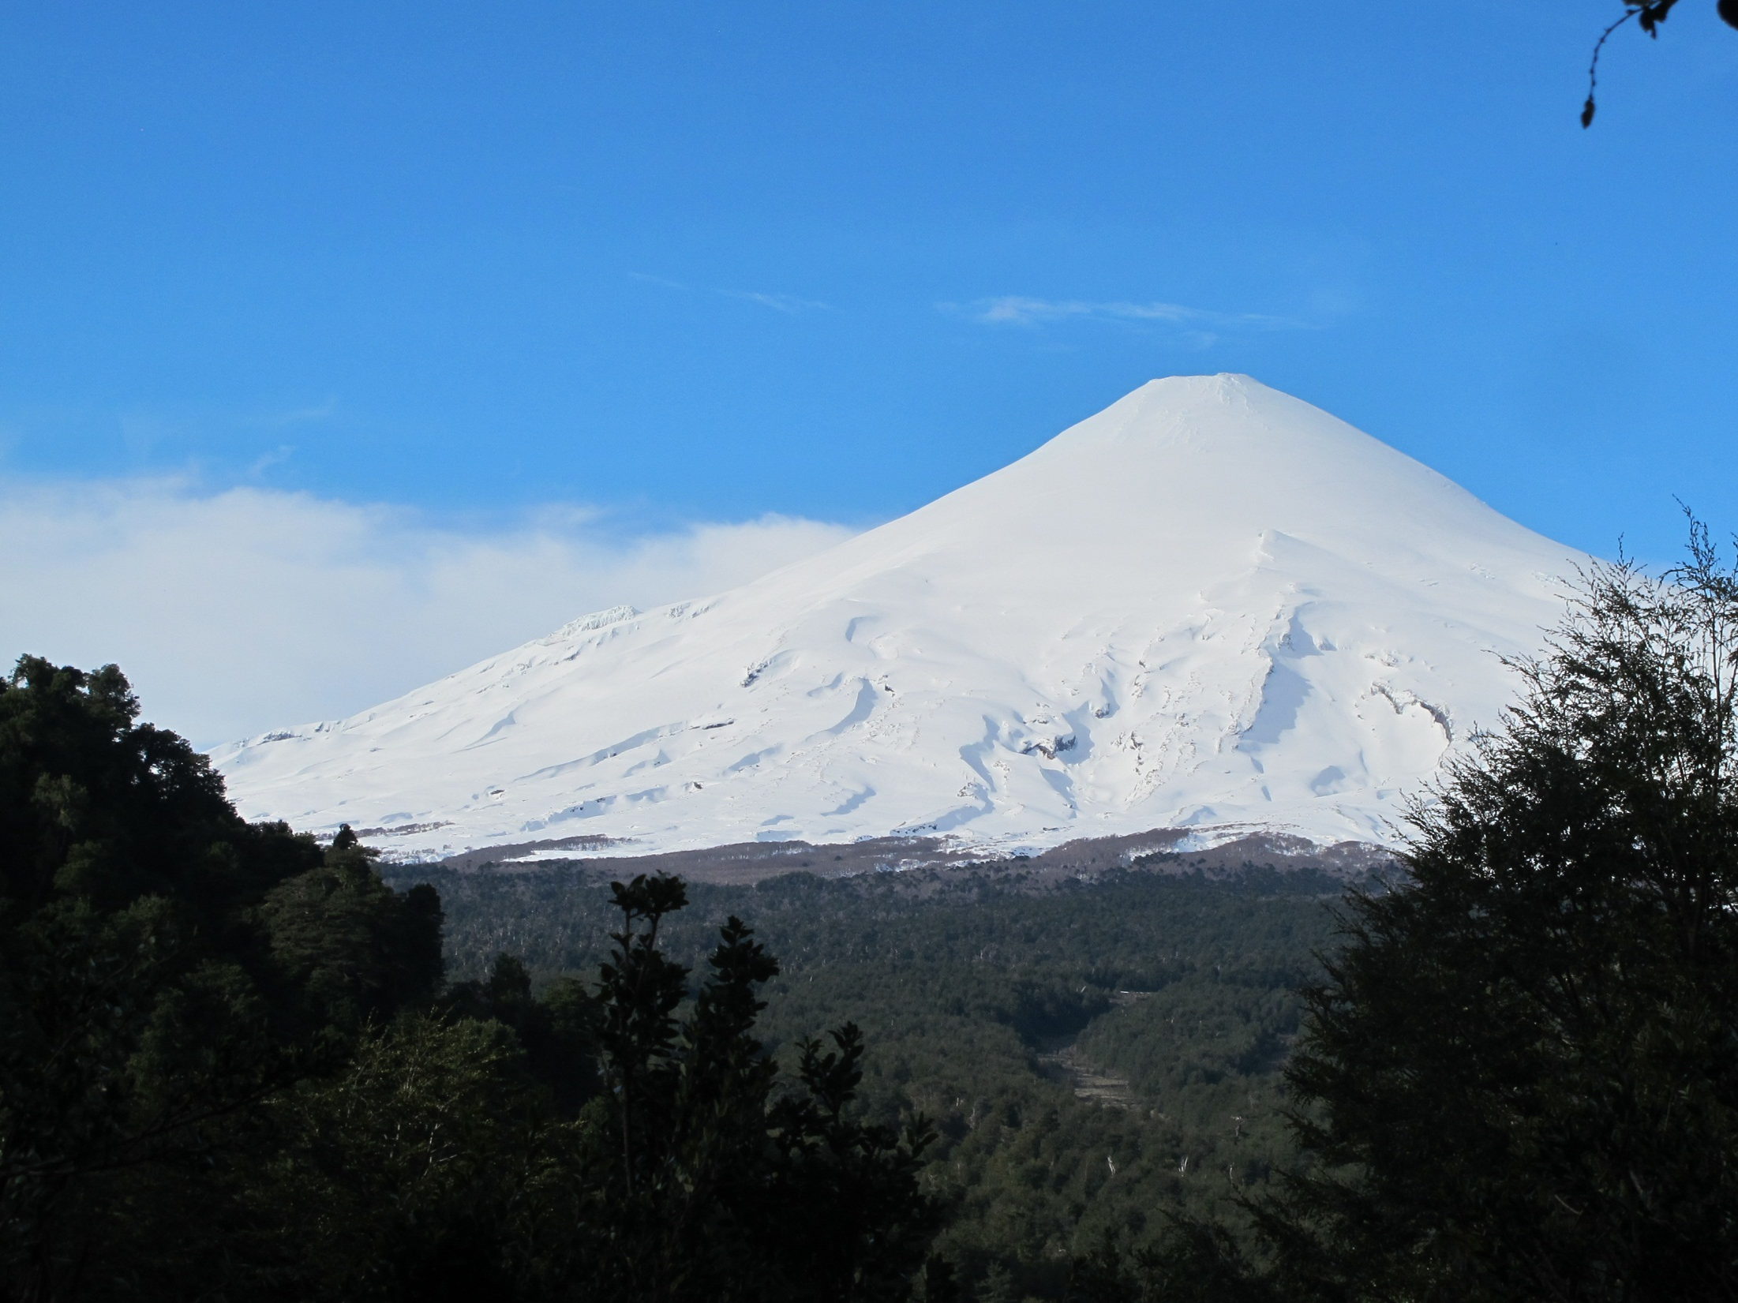
CLASE AUXILIAR 5
GL5013-1 Procesos de Alteración en Sistemas Geotermales 2017, Semestre Primavera
Geoquímica de fluidos

Slide 2
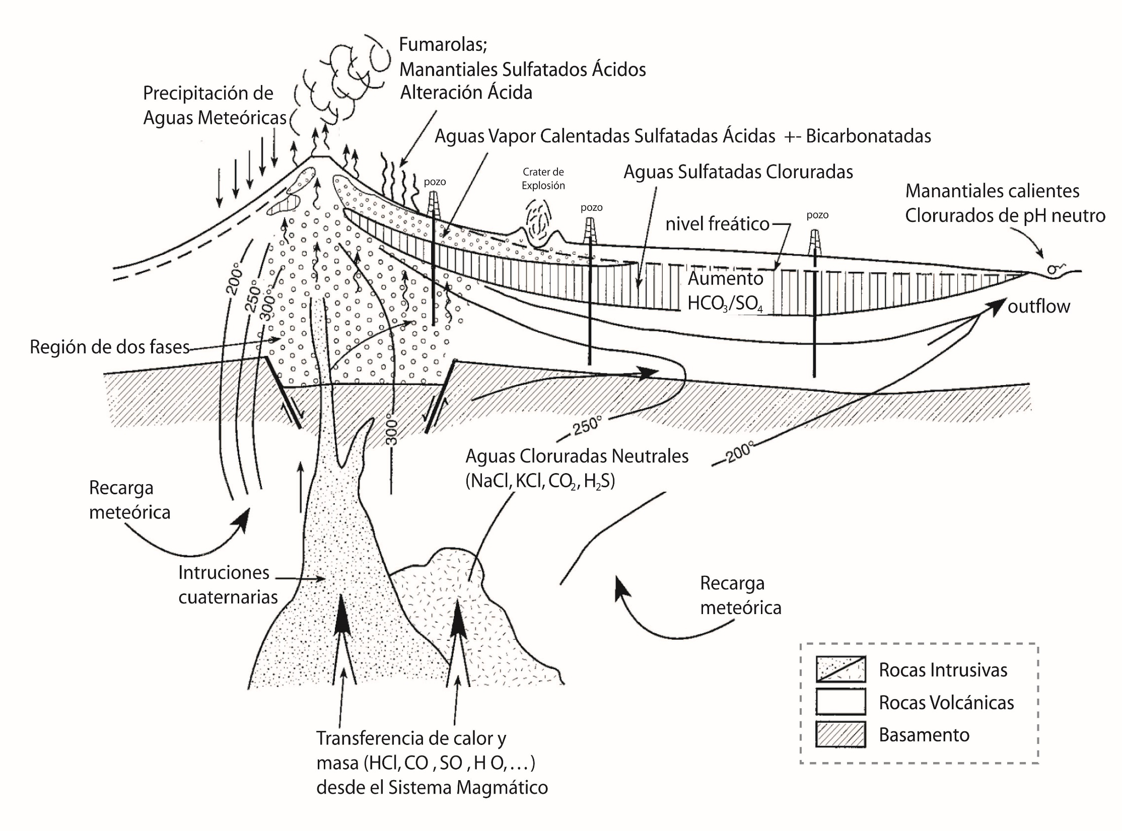

Slide 3
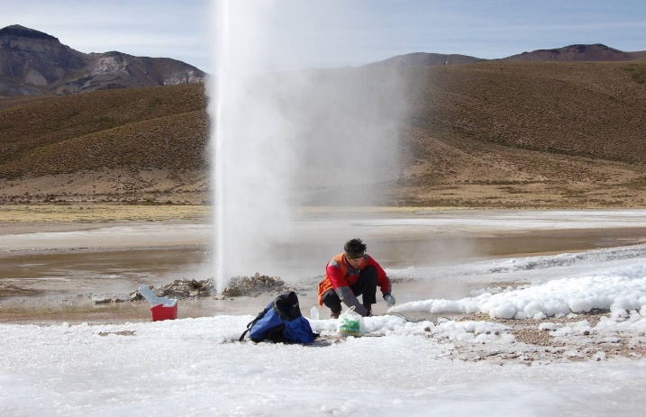
Prospecciones Geoquímicas
Objetivos:
Inferir las características químicas de los fluidos en profundidad.
Estimar temperaturas mínimas de sub-superficie.
Determinar el tipo de sistema geotérmico (agua o vapor dominante).
Establecer el origen de los fluidos del sistema

Slide 4
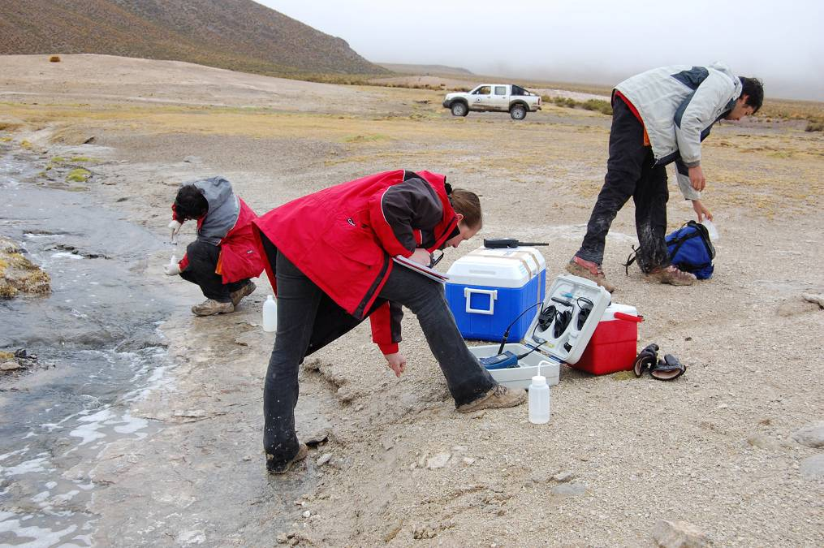
Prospecciones Geoquímicas
Metodología:
Medición in-situ de parámetros físico-químicos de aguas termales, fumarolas, y aguas meteóricas (T°, pH, conductividad).
Análisis químicos (iones y cationes) e isotópicos en laboratorios.
Aplicación de geotermómetros químicos de aguas (SiO2 , Na-K-Ca, Na-K-Mg).
Aplicación de geotermómetros de gases (H2-Ar, CO-CO2, CH4-CO2).
Elaboración de posible modelo del sistema geotermal

Slide 5
Tipos genéricos de aguas
Meteórica: Activa en el ciclo hidrológico reciente. Se puede infiltrar a grandes profundidades (2 a 3 Km) y formar parte de un sistema geotermal.
Magmática: Proveniente de un cuerpo intrusivo.
Connata: Agua fósil atrapada en cuencas sedimentarias profundas, ajena al ciclo hidrológico reciente.
Metamórfica: Originada por deshidratación de minerales debido al metamorfismo

Slide 6
Datación de aguas
Tritio: Antes/después de 1945.
Carbono-14: Máximo 50 ka.

Slide 7
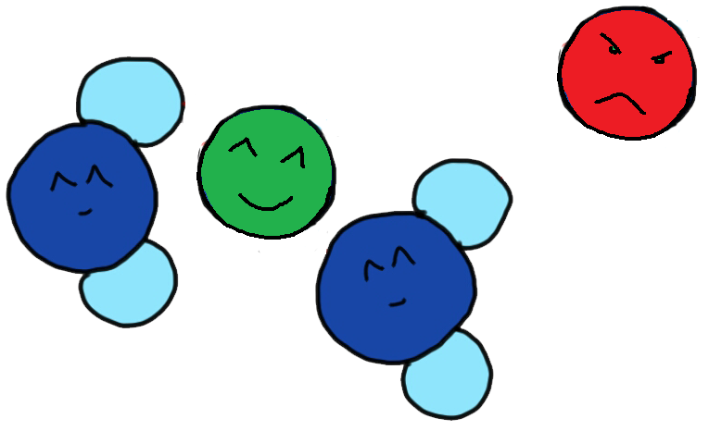
Interacción agua roca
Conservativo
NO Conservativo

Slide 8
Interacción agua roca
Elementos Conservativos (Trazadores, No-Compatibles)
Afines a la fase fluida, pues una vez incorporados al fluido no cambian. Pueden revelar su fuente de origen
He, Ar, Cl, Li, B, Rb, Cs, N
Elementos No-Conservativos (Geoindicadores, Compatibles)
Interactúan con minerales, especialmente silicatos hidrotermales. Pueden corresponder a compuestos.
Na, K, Mg, Ca, SiO₂, Al, Fe, SO₄, H₂S, CO₂, OH
Ciertos elementos cambian su comportamiento de acuerdo a la temperatura
(Ejemplo: Cs > 250°C --> Conservativo, pero bajo esa temperatura se comporta como no conservativo, incorporándose a fases minerales)

Slide 9
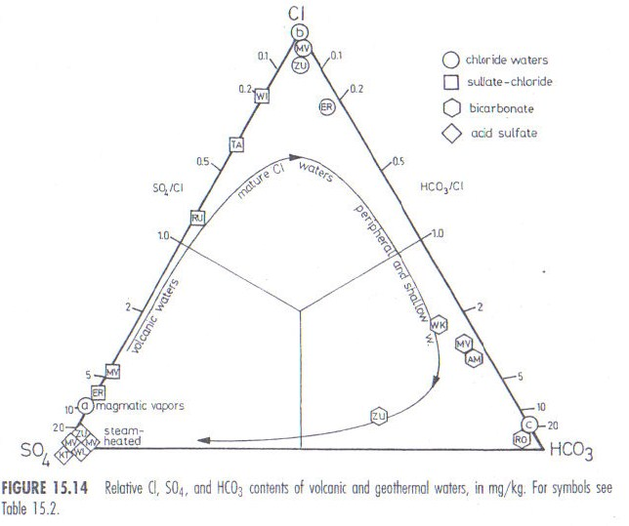
Análisis de Aguas
Aniones: Cl⁻, HCO₃⁻, SO₄⁻²
Cationes: Na⁺, K⁺, Ca⁺², Mg⁺², Rb⁺, Cs⁺, Li⁺
Otros: SiO₂, B. CO₂, H₂S, NH₃, As
Se puede observar la evolución natural que pueden tener aguas asociadas a un sistema geotermal
Diagrama ternario de aniones de Giggenbach (1988)
Tipos principales de agua asociadas a sistemas geotermales
Ácido Sulfatada
Clorurada
Carbonatada
Vapor Calentada
Volcánica
Madura
Periférica o superficial

Slide 10
Geotermómetros
Herramienta para obtener la T° mediante la composición química de manifestaciones termales (agua y gases).
Se basan en dos supuestos fundamentales:
Los solutos o gases son muy reactivos, y están en equilibrio o cuasi-equilibrio con una fase mineral
La cinética de las reacciones de equilibrio a altas temperaturas es rápida (reservorio), pero se torna lenta en el ascenso de los fluidos, debido a una disminución de la T°, impidiendo un reequilibrio.
Geotermómetros químicos básicos
Sílice (Fournier, 1977)
Cationes Na-K (Ellis y Mahon, 1967)
Na-K-Ca (Fournier y Truesdell, 1973)
Na-K-Mg (Giggenbach, 1988)

Slide 11
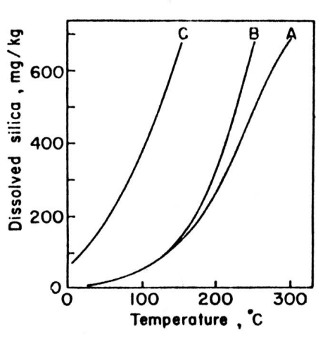
Geotermómetro de Sílice
Se basa en la variación de la solubilidad de la sílice en el agua, dependiente de la temperatura
Existen variaciones debido a las diferentes fases con que se puede presentar el sílice en los campos geotermales (cuarzo, calcedonia, cristobalita, sílice amorfa)
Ecuaciones más usadas:
(Concentración de SiO₂ en mg/l)
T°(C): = $\frac{1309}{5.19 −\log{SiO2}}$ - 273.2 Cuarzo (Fournier)
T°(C): = $\frac{1032}{4.69 −\log{SiO2}}$ - 273.2 Calcedonia (Fournier)
T°(C): = $\frac{1000}{4.55 −\log{SiO2}}$ - 273.2 (Giggenbach)
Aspectos importantes a tener en cuenta:
Las ecuaciones son válidas en cierto rango de T° (hasta 250°C)
Se pueden sobre o subestimar las T° si no se consideran los siguientes aspectos: separación de vapor, precipitación previa de sílice, efectos del pH, y mezcla de aguas
Se debe usar en manantiales calientes o hirvientes clorurados-sódicos.
En reservorios de alta T°, las fases cuarzo y calcedonia controlan la solubilidad del ácido silícico.
A: Curva solubilidad cuarzo
C: Curva solubilidad sílice amorfa

Slide 12
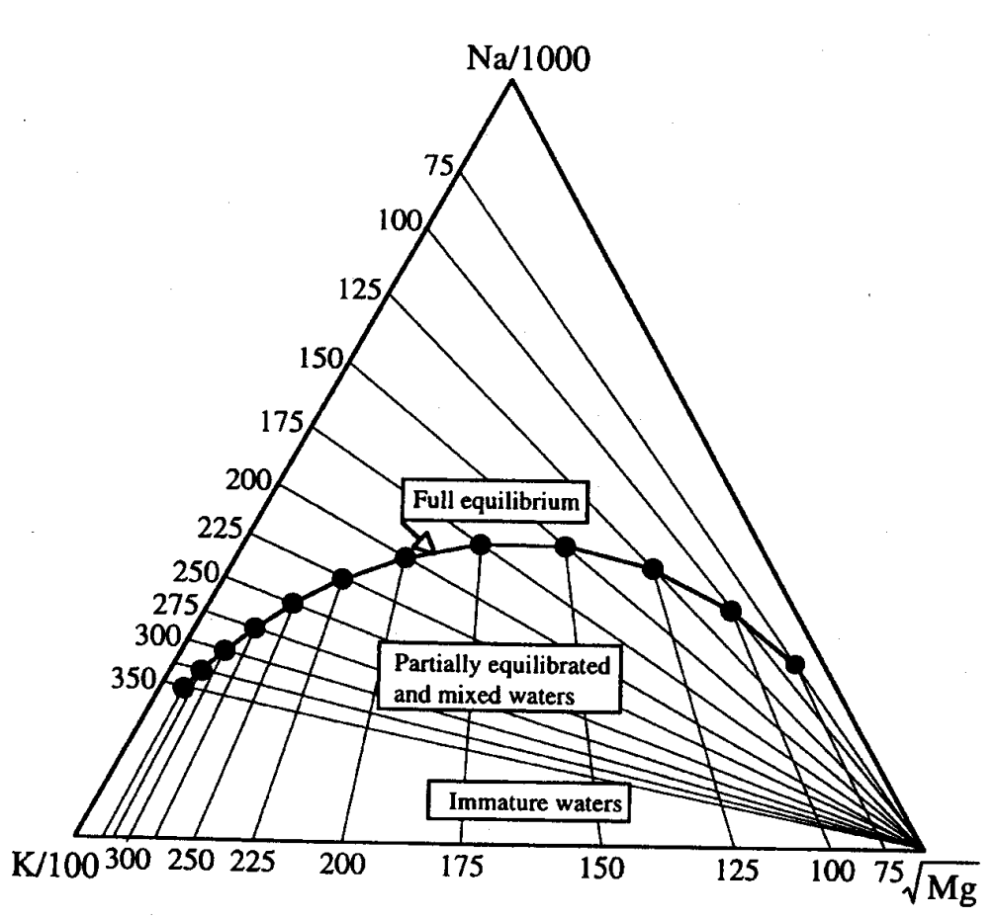
Geotermómetro de Cationes --> Na-K-Mg
Están basados en las reacciones químicas dependientes de la temperatura entre diferentes cationes encontrados en el fluido.
El geotermómetro de Na-K-Mg está basado en dos geotermómetros catiónicos (Na-K y K-Mg) y sus respectivas reacciones.
K-feld + Na⁺ Na-Feld + K
2.8 K-Feld + 1.6 H₂O + Mg²⁺ 0.8 K-mica + 0.2 Clorita + 5.4 SiO₂ + 2K⁺
K-Mg: Basado en el decrecimiento de la solubilidad del Mg y crecimiento de la solubilidad del K con el aumento de la temperatura
T°(C): = $\frac{4410}{13,95 −\log{\frac{K2}{Mg}}}$ - 273.15 (Giggenbach, 1988)
(Concentración de K y Mg en mg/l)
Na-K: Basado en el decrecimiento de la razón Na/K con el aumento de la temperatura
Aspectos importantes a tener en cuenta:
Son utilizados en aguas de tipo clorurado y pH cercano a neutro.
La cinética de reacción es diferente en ambas reacciones (más rápida en K-Mg).
El geotermómetro Na/K no es afectado por la dilución ni por la separación de vapor.
Buenos resultados para temperaturas de reservorio sobre 180°C, errados para aguas de baja T° y/o proveniencia marina.
El Ca provoca una sobrestimación de las T°.
T°(C): = $\frac{1390}{1.75 −\log{\frac{Na}{K}}}$ - 273.15 (Giggenbach, 1988)
(Concentración de Na y K en mg/l)

Slide 13
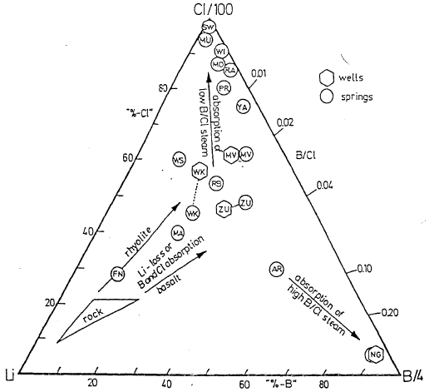
Madurez del sistema (no del agua!!!) Li-Cl-B
Elementos Conservativos → Procesos de disolución, mezcla y origen de las aguas.
Madurez del sistema magmático-hidrotermal:
Altas temperaturas → HCl & H₃BO₃
Bajas temperaturas → NaCl & H₃BO₃
Mayor pérdida de B que Cl
Mayor proporción B/Cl → Mayor influencia magmática.

Slide 14
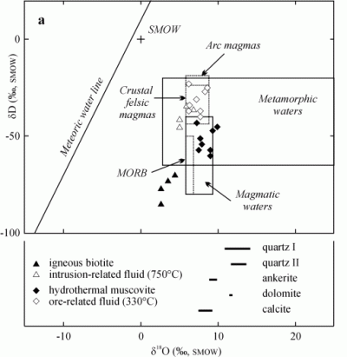
Diagrama D-O
Origen de las aguas
Inputs volcánicos
Aguas connatas
Etc
Aguas meteóricas dependen de la zona (latitud, altitud, etc).
Se puede usar en minerales hidratados.

Slide 15
Procesos físicos que afectan los fluidos
Enfriamiento por transferencia de calor.
Mezclas de aguas.
Ebullición (y despresurización).

Slide 16
Procesos físicos que afectan los fluidos
Enfriamiento por transferencia de calor
Parcialmente también por pérdida de vapor y mezcla.
Flujos laterales.
Si ascenso es rápido → sin mayores cambios químicos (excepto para las reacciones más rápidas como K/Mg).
Si ascenso es lento → Grandes cambios químicos y reequilibrio de los geotermómetros.

Slide 17
Procesos físicos que afectan los fluidos
Mezcla con aguas frías
Saturación de los mx no es lineal → dos aguas saturadas en SiO2 pueden producir agua super-saturada en SiO2.
Efectos similares por enfriamiento, pero acompañado de dilución si las aguas son menos salinas.
Se realizan modelos de mezcla para determinar composición inicial
Dificulta mucho la aplicación de herramientas como geotermómetros de cationes, gases e isótopos.

Slide 18
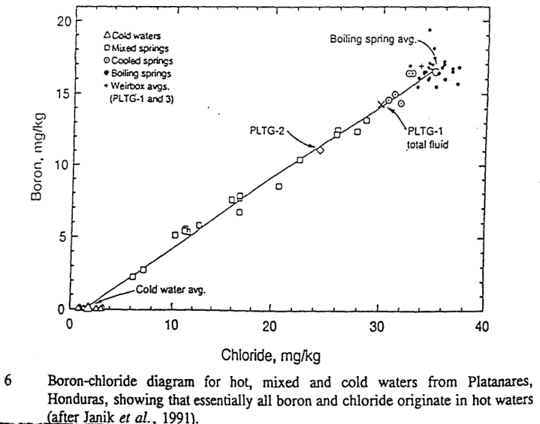
Procesos físicos que afectan los fluidos

Slide 19
Procesos físicos que afectan los fluidos
Ebullición y pérdida de vapor
Gases disueltos bajan el punto de ebullición
Sales disueltas suben el punto de ebullición
Todo esto cambia la curva BPD (boiling point to depth, correponde a la ebullición por presion hidrostática)
Puede producir enfriamiento rápido por pérdida de calor (calor latente, entalpía del vapor).
Supersaturación repentina produce importante precipitacion (e. g. sílice), cerrando la permeabilidad.
Ebullición concentra solutos y libera gases disueltos.

Slide 20
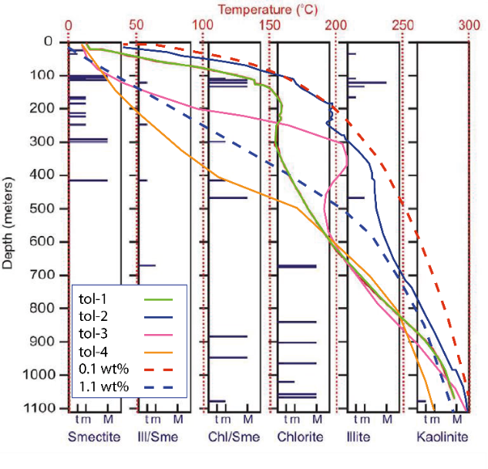
Procesos físicos que afectan los fluidos

Slide 21
Procesos físicos que afectan los fluidos
A pesar de todo, en la mayoría de los casos reales medidos, los geotermómetros suelen acertar con errores +-15 °C (dependiendo del geotermómetro, ya que entre ellos pueden diferir en hasta 100 °C).

